Slide 1
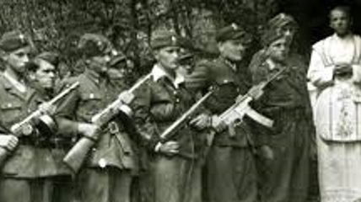
ŻOŁNIERZE WYKLĘCI
POLSKIE PODZIEMIE NIEPODLEGŁOŚCIOWE I ANTYKOMUNISTYCZNE

Slide 2


Kim byli... ogólna charakterystyka
Żołnierze Wyklęci byli żołnierzami polskiego powojennego podziemia
niepodległościowego i antykomunistycznego, którzy stawiali opór sowietyzacji Polski
i podporządkowaniu jej ZSRR.
Walcząc z siłami nowego agresora,
musieli zmierzyć się z ogromną, wymierzoną w nich propagandą Polski Ludowej, która nazywała ich „bandami reakcyjnego podziemia”.

Slide 3
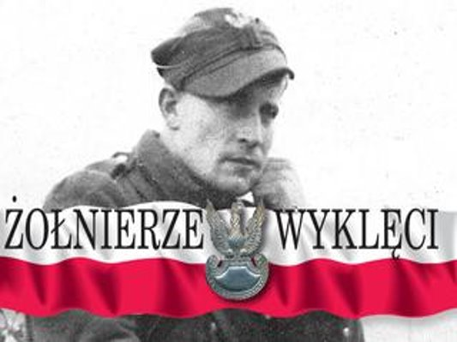
Kim byli... ogólna charakterystyka
Mobilizacja i walka Żołnierzy Wyklętych
była pierwszym odruchem samoobrony
społeczeństwa polskiego przeciwko
sowieckiej agresji i narzuconym siłą
władzom komunistycznym, ale też
przykładem najliczniejszej
antykomunistycznej konspiracji zbrojnej
w skali europejskiej, obejmującej teren
całej Polski, w tym także utracone na
rzecz Związku Sowieckiego Kresy
Wschodnie II RP.

Slide 4
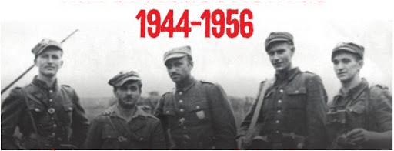

W 1945 R. W GRANICACH ÓWCZESNEJ POLSKI DZIAŁAŁO
OKOŁO 350 ODDZIAŁÓW PODZIEMIA NIEPODLEGŁOŚCIOWEGO.
W ICH SZEREGACH WALCZYŁO OD 13 000 DO 17 000 ŻOŁNIERZY.

Slide 5
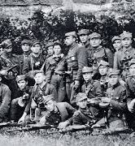
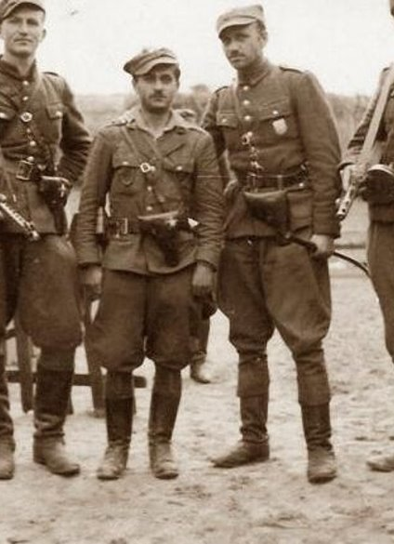
WOKÓŁ POLSKIEGO PODZIEMIA DZIAŁAJĄCEGO PO
TZW. WYZWOLENIU NAROSŁO WIELE MITÓW.
MÓWIONO O NIM WIELE PÓŁPRAWD, WIELOKROTNIE
PODDAWANO ZAFAŁSZOWANIU. KOMUNISTYCZNA
PROPAGANDA NAZYWAŁA CZŁONKÓW PODZIEMIA
NIEPODLEGŁOŚCIoWEGO FASZYSTAMI, ZDRAJCAMI,
REAKCJONISTAMI, SPRZEDAWCZYKAMI,
W NAJLEPSZYM RAZIE – LUDŹMI ZAGUBIONYMI.
FENOMEN POWOJENNEJ KONSPIRACJI
NIEPODLEGŁośCIOWEJ POLEGA M.IN. NA TYM, ŻE
BYŁA ONA AŻ DO POWSTANIA SOLIDARNOŚCI
NAJLICZNIEJSZĄ FORMĄ ZORGANIZOWANEGOOPORUSPOŁECZEŃSTWA POLSKIEGO WOBEC NARZUCONEJ WŁADZY. ŻOŁNIERZE WYKLĘCI DZIĘKI SWOJEJ
DZIAŁALNOŚCI PRZYCZYNILI SIĘ DO OPÓŹNIENIA
KOLEJNYCH ETAPÓW UTRWALANIA SYSTEMU
KOMUNISTYCZNEGO, POZOSTAJĄC DLA WIELU
ŚRODOWISK WZOREM POSTAWY OBYWATELSKIEJ.

Slide 6
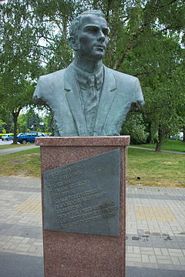
Józef rzepka - jeden z wyklętych
Józef Rzepka, ps. Krzysztof, Rekin, Stefan, Znicz
(ur. 22 grudnia 1913 w Bratkowicach,
zm. 1 marca 1951 w Warszawie) – kapitan WP
(w 2013 r. awansowany pośmiertnie do stopnia majora), w czasie II wojny światowej
partyzant w rejonie Rzeszowa, jeden z dowódców oddziałów podziemia
antykomunistycznego i niepodległościowego.

Slide 7
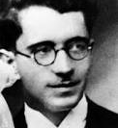
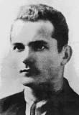
Życiorys żołnierza
Mieczysław Kawalec
Był najstarszym synem Jana i Antoniny z domu Nowak. Naukę rozpoczął w szkole powszechnej w Bratkowicach, z kontynuował w I Gimnazjum w Rzeszowie. Uczęszczał do jednej klasy z Mieczysławem Kawalcem, który również został zamordowany w mokotowskim więzieniu. W roku 1934 rozpoczął studia prawnicze na Uniwersytecie Warszawskim. Wzorem ojca zaangażował się w działalność Stronnictwa Ludowego. Studiów nie ukończył. W latach 1937–1938 odbył służbę wojskową w 5 pułku strzelców podhalańskich w Przemyślu.
Od października 1939 zaczął organizować siatkę konspiracyjną w rodzinnych Bratkowicach, z którą od maja 1940 przeszedł pod komendę Związku Walki Zbrojnej. Był pierwszym dowódcą Placówki ZWZ Bratkowice-Głogów. W maju 1943 Józef Rzepka został pierwszym adiutantem Inspektoratu Rejonowego Armii Krajowej Rzeszów.
Rzeszowski obwód AK na czas akcji „Burza” (przełom lipca i sierpnia 1944) został zorganizowany w cztery zgrupowania. Akcję rozpoczęto 26 lipca wzmożonymi patrolami i likwidacją małych grup nieprzyjaciela dla zdobycia broni i amunicji. Następnego dnia grupa Józefa Rzepki zaatakowała w rejonie Bratkowic 300-osobowy oddział Niemców i grupę taborów. Ponadto w rejonie Rudnej Wielkiej – Świlczy uszkodzono tory kolejowe na długości 100 metrów. Ruch pociągów został przerwany na kilkanaście godzin. Sparaliżowano także ruch na szosie Rzeszów – Dębica, umieszczając na niej kolce i stawiając zrzutowe miny angielskie.
Józef Rzepka

Slide 8
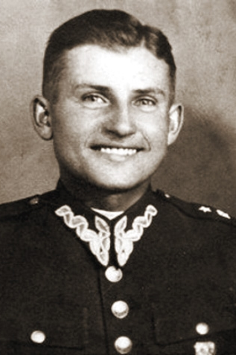
Życiorys żołnierza - cd.
Łukasz Ciepliński
Od lutego 1945 Rzepce powierzono dowództwo nad Inspektoratem AK Mielec
z poleceniem przeorganizowania go w komórkę organizacji „NIE”. Już w marcu 1945 musiał on przenieść się na Śląsk – do Katowic, później do Zabrza. Tam, pod zmienionymi nazwiskami – Józef Sieniawski i Bogusław Zosik – kontynuował opór w ścisłej współpracy z Łukaszem Cieplińskim. Od czerwca 1945 z ramienia DSZ organizował przerzut na ziemie zachodnie byłych akowców zagrożonych aresztowaniem w rejonie Rzeszowa. Jesienią 1945 ujawnił się (wypełniając apel „Radosława”) i podjął, przerwane przed wojną, studia prawnicze. Działał w tworzących się strukturach Zrzeszenia „WiN”. Organizował siatki wywiadu, przygotowywał raporty o życiu politycznym i nastrojach społecznych w kraju.
Ostatni, IV Zarząd Główny WiN-u został odtworzony w styczniu 1947 przez bojowników podziemia z rejonu Rzeszowa. Prezesem zarządu został ppłk Łukasz Ciepliński. W jego skład weszli: mjr Adam Lazarowicz, mjr Mieczysław Kawalec, kpt. Franciszek Błażej, por. Józef Rzepka, por. Karol Chmiel, por. Józef Batory. W tym czasie podziemie już prawie rozbito. Struktury WiN-u były szczątkowe. Jego aktywność ograniczała się głównie do działalności propagandowej. Urząd Bezpieczeństwa był coraz bliższy całkowitego rozpracowania konspiracyjnej opozycji. Na przełomie 1947/1948 członkowie IV Zarządu Głównego zostali aresztowani.
Proces grupy Cieplińskiego toczył się w 1950 roku przed Wojskowym Sądem Rejonowym w Warszawie. Wyrok zasądzający karę śmierci dla ppłk. Łukasza Cieplińskiego i jego sześciu najbliższych współpracowników zapadł 14 października 1950 roku. Najwyższy Sąd Wojskowy nie uwzględnił rewizji (16 grudnia 1950). Prezydent Bierut nie skorzystał z prawa łaski (20 lutego 1951). Ostatni akt tragedii rozegrał się 1 marca 1951 roku w więzieniu na Mokotowie. Pomiędzy godziną 20.00 a 20.45 pluton egzekucyjny okrytego złą sławą sierżanta Aleksandra Dreja, wykonał siedem wyroków śmierci. Jako pierwszy zginął ppłk Łukasz Ciepliński, ostatniego w grupie rozstrzelano por. Józefa Rzepkę (godz. 20.45). Ponad czterdzieści lat po tragedii, 17 września 1992 unieważniono wyrok, przywracając Józefowi Rzepce prawa honorowe.

Slide 9
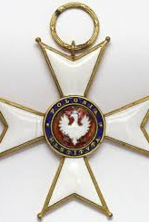
Odznaczenie i upamiętnienie
Postanowieniem prezydenta Lecha Kaczyńskiego z 20 czerwca 2007 „za wybitne zasługi dla niepodległości Rzeczypospolitej Polskiej” został pośmiertnie odznaczony Krzyżem Wielkim Orderu Odrodzenia Polski. Order został przekazany rodzinie 24 czerwca tego samego roku, w trakcie uroczystości odsłonięcia tablicy pamiątkowej Józefa Rzepki w Bratkowicach, jego rodzinnej wsi.
W dniu 1 marca 2013 z okazji obchodów Narodowego Dnia Pamięci Żołnierzy Wyklętych Minister Obrony Narodowej Tomasz Siemoniak awansował go pośmiertnie do stopnia majora.
W ramach odsłoniętego 17 listopada 2013 Pomnika Żołnierzy Wyklętych w Rzeszowie zostało ustanowione popiersie Józefa Rzepki.

Slide 10
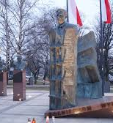
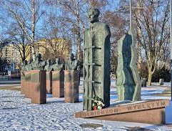
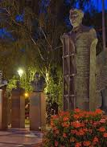
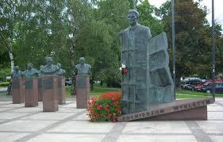
Pomnik Żołnierzy Wyklętych w Rzeszowie
Pomnik Żołnierzy Wyklętych w Rzeszowie – pomnik poświęcony
polskim działaczom podziemia antykomunistycznego, położony w Rzeszowie. Autorem projektu monumentu i wykonawcą był Karol Badyna.
Idea budowy w Rzeszowie pomnika, pierwotnie honorującego Łukasza Cieplińskiego powstała w 2008. Prowadziło ją Stowarzyszenie Komitet Budowy Pomnika ppłk. Łukasza Cieplińskiego, którym kierował Wojciech Buczak. W finalnej formie pomnik stanowi upamiętnienie zarówno Łukasza Cieplińskiego, jak i siedmiu członków IV zarządu Zrzeszenia „Wolność i Niezawisłość”. Monument został odsłonięty przy Alei Łukasza Cieplińskiego, centralnej arterii Rzeszowa. Odsłonięcia w dniu 17 listopada 2013 dokonał ks. infułat Józef Sondej, były kapelan Armii Krajowej oraz członkowie rodzin uhonorowanych członków Zrzeszenia WiN.
Głównym elementem całego monumentu jest rzeźba umieszczona po jego prawej stronie, przedstawiająca Łukasza Cieplińskiego, ukazana za więziennymi kratami, z podpisem „Żołnierzom Wyklętym”. Na lewo od rzeźby zostały umieszczone na postumentach popiersia członków IV Zarządu WiN: Adam Lazarowicz, Mieczysław Kawalec, Józef Batory, Franciszek Błażej, Józef Rzepka, Karol Chmiel. Tych siedmiu oficerów zostało pozbawionych życia w egzekucji 1 marca 1951, a w 2011 roku w dzień ten zostało ustanowione polskie święto państwowe pod nazwą Narodowy Dzień Pamięci „Żołnierzy Wyklętych”.
Na rzeźbie Łukasza Cieplińskiego umieszczono jego krótki biogram (z przodu), cytat z przesyłanych przez niego grypsów więziennych (z boku) oraz listę fundatorów i emblematy polskich organizacji podziemnych (z tyłu). Popiersia pozostałych uhonorowanych zawierają krótkie biogramy (z przodu na postumentach) i opis fundatorów (z tyłu).

Slide 11
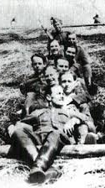
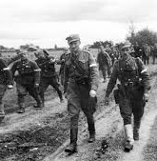
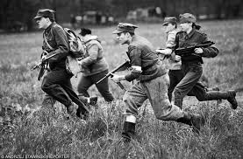
bibliografia
https://pl.wikipedia.org/wiki/
https://www.google.com/
https://www.prezydent.pl/
https://podziemiezbrojne.ipn.gov.pl/

Slide 12

Dziękujemy za obejrzenie naszej
prezentacji.
Mamy nadzieję, że się podobała.
Prezentację wykonały: Emilia Nowak i Karolina Hul z klasy 8c.

